Slide 1
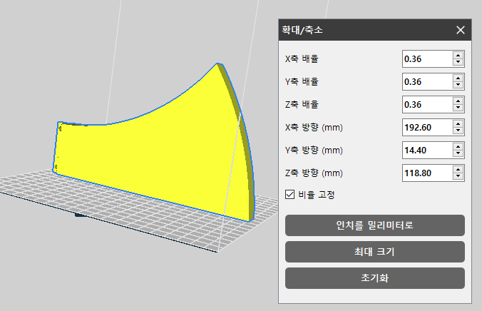
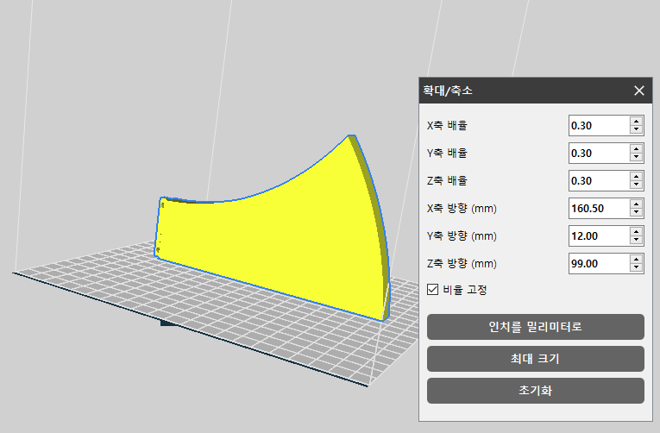
시제품 제작
3D 프린터 출력 최대 크기: 200x200x200
시제품의 가장 큰 부품이 Scale 0.36 기준 X:192.6mm
Scale 0.3 적용하여 제작

Slide 2
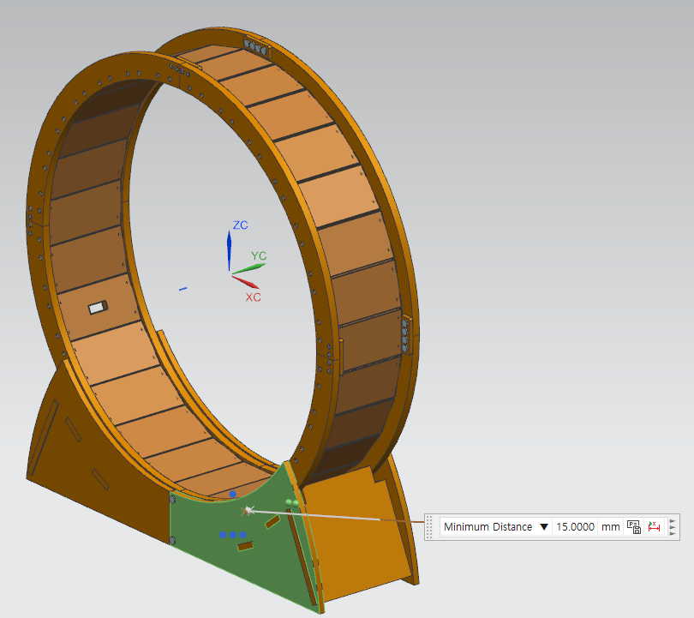
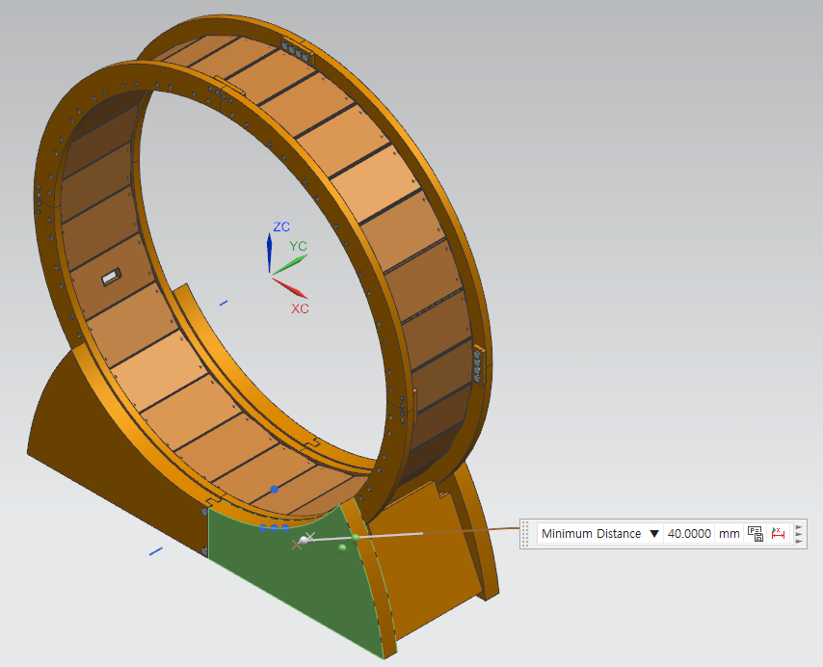
시제품 제작 시 문제, 해결점
1. Scale 0.3 적용으로 인한 끼워맞춤 깊이 부족
[변경 전]
[변경 후]
기성 제품의 비율 상 고정부 측면 두께 15mm 추정 및 끼워맞춤 깊이 5mm 예상
Scale 0.3 적용으로 인해 끼워맞춤 깊이 부족하여 조립 시 작은 충격에도 쉽게 분해됨
해결책: 두께 증가 및 끼워맞춤 증가

Slide 3
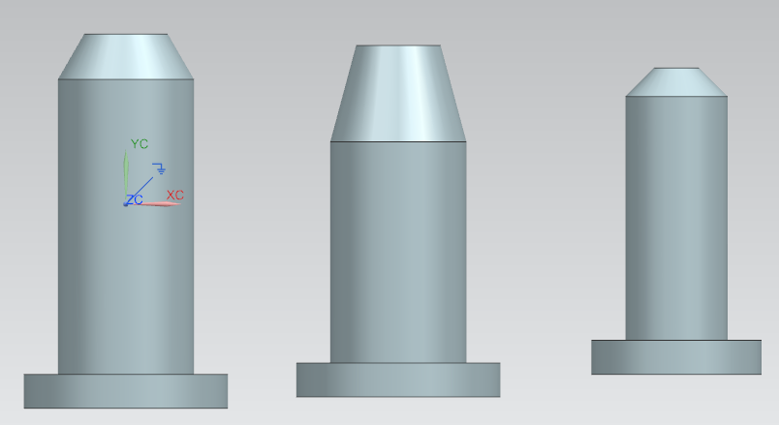
시제품 제작 시 문제, 해결점
2. 끼워맞춤 핀 크기 불일치
체결부위마다 직경, 길이를 다르게 설계해 시제품 조립 시 구분 난해
하나의 핀으로 규격 통일 및 연관된 부품 수정

